Slide 1
Реализация задач ФАОП через исследовательскую деятельность у детей среднего дошкольного возраста
Воспитатель: Адылшина А.Ю.

Slide 2
Древняя китайская мудрость гласит:
Расскажи – и я забуду,
Покажи – и я запомню,
Дай попробовать – и я пойму!
Детское экспериментирование является одним из методов обучения и развития естественнонаучных представлений дошкольников.
В ходе опытной деятельности дети учатся наблюдать, размышлять, сравнивать, отвечать на вопросы, делать выводы, устанавливать причинно- следственную связь, соблюдать правила безопасности.

Slide 3
Цель:
Продолжать зна­комить детей с обобщенными способами исследования разных объектов с помощью специально разработанных систем сенсорных эталонов, помо­гать осваивать перцептивные действия.
Задачи:
1.Развитие интересов обучающихся,любознательности и познавательной мотивации;
2.Формирование познавательных дествий,становление сознания;
3.Развитие воображения и творческой активности;

Slide 4
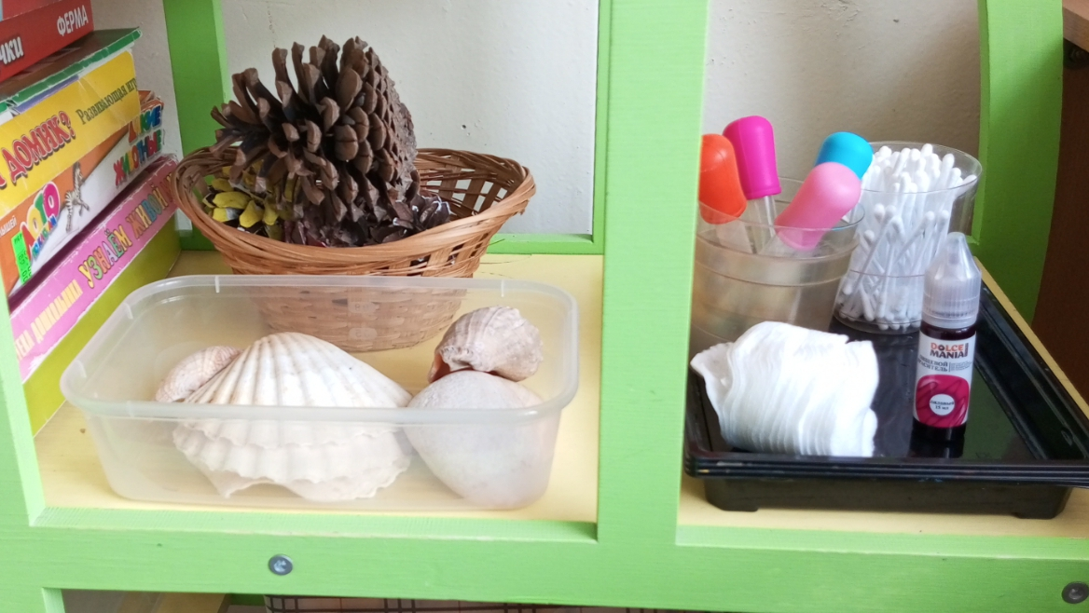
Развивающая предметно – пространственная среда постоянно пополняется и видоизменяется

Slide 5
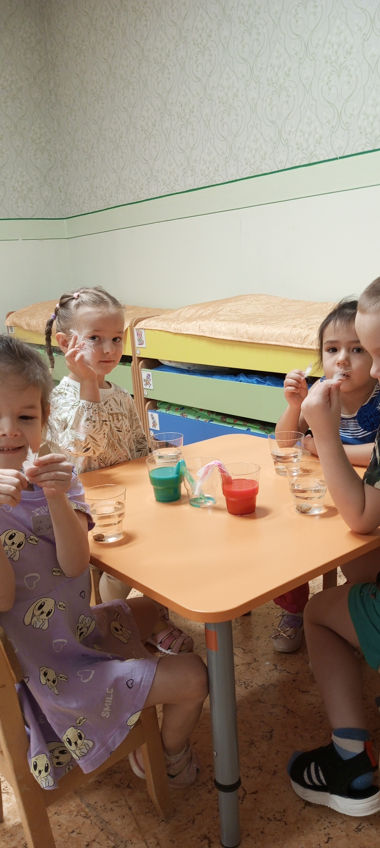
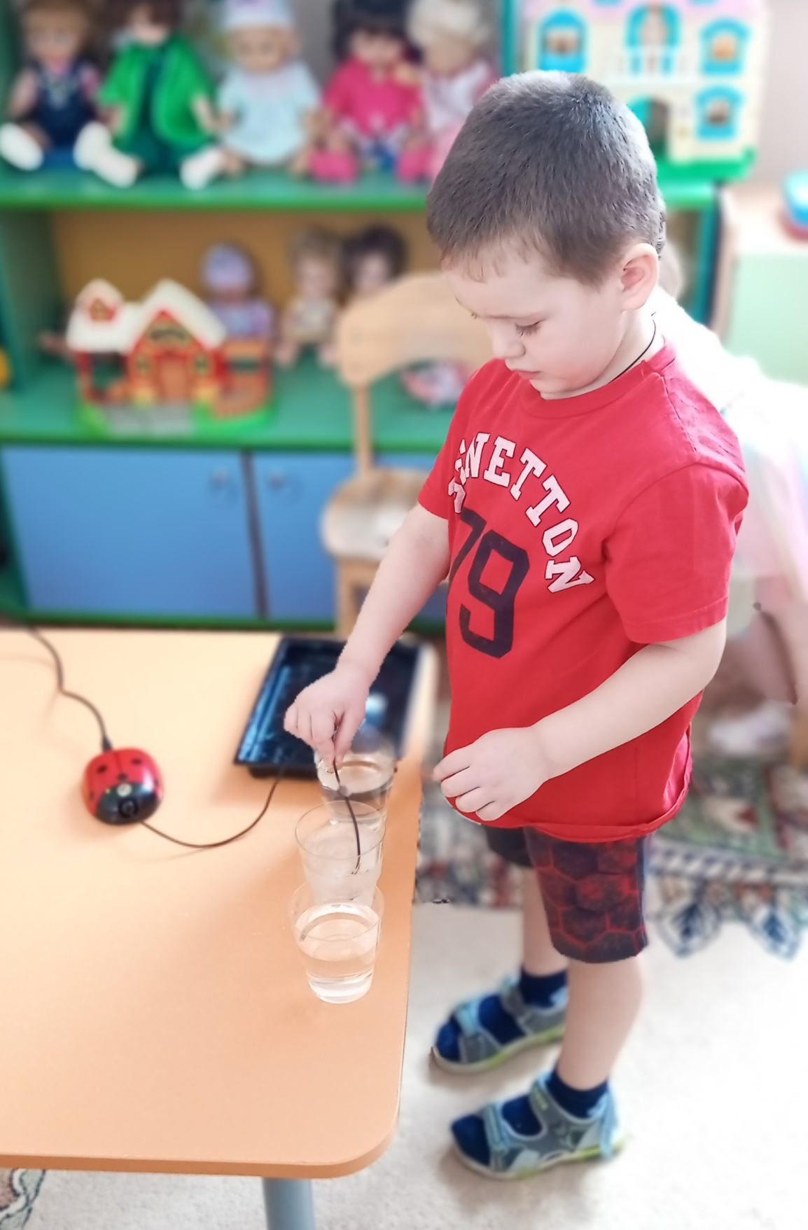
Опыты с водой

Slide 6
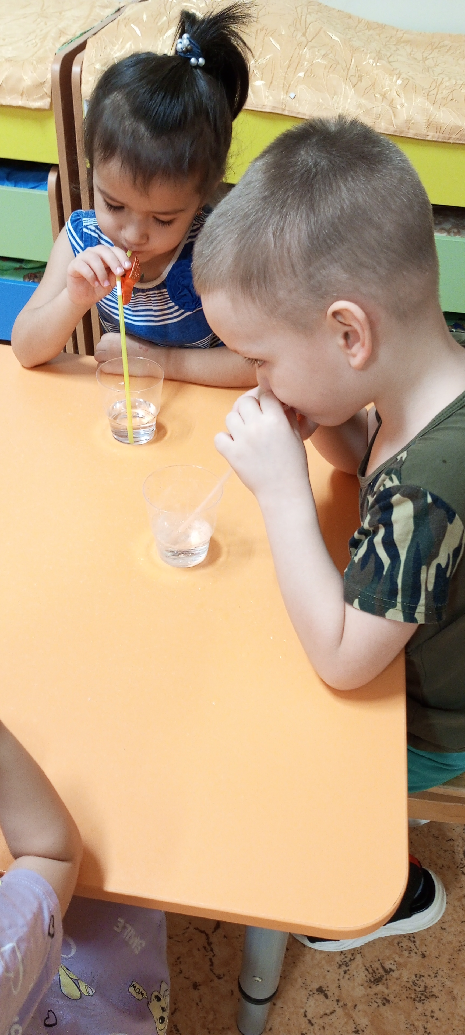
Опыты с воздухом

Slide 7
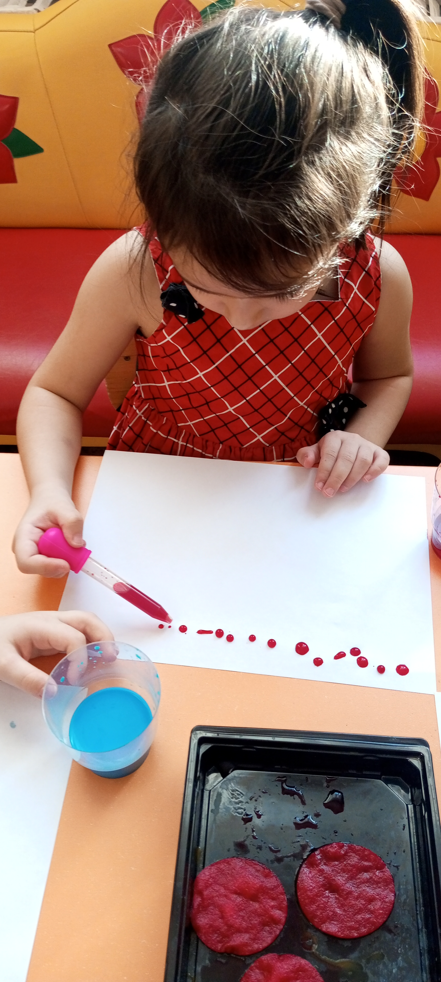
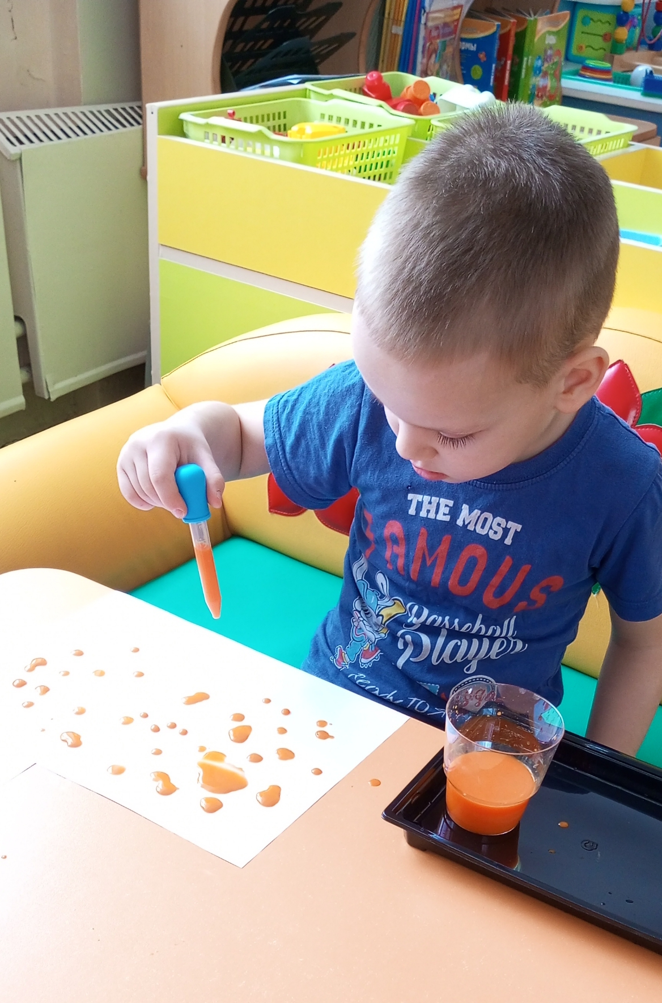
Игры с пипеткой

Slide 8
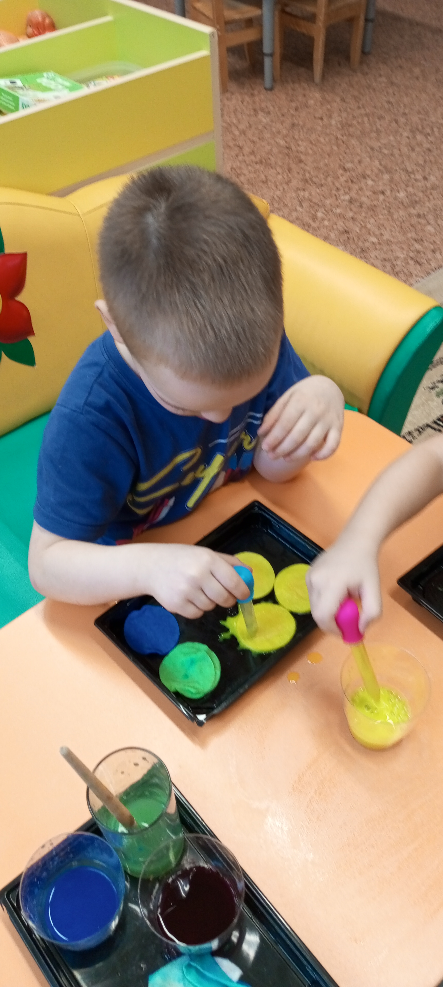

Slide 9
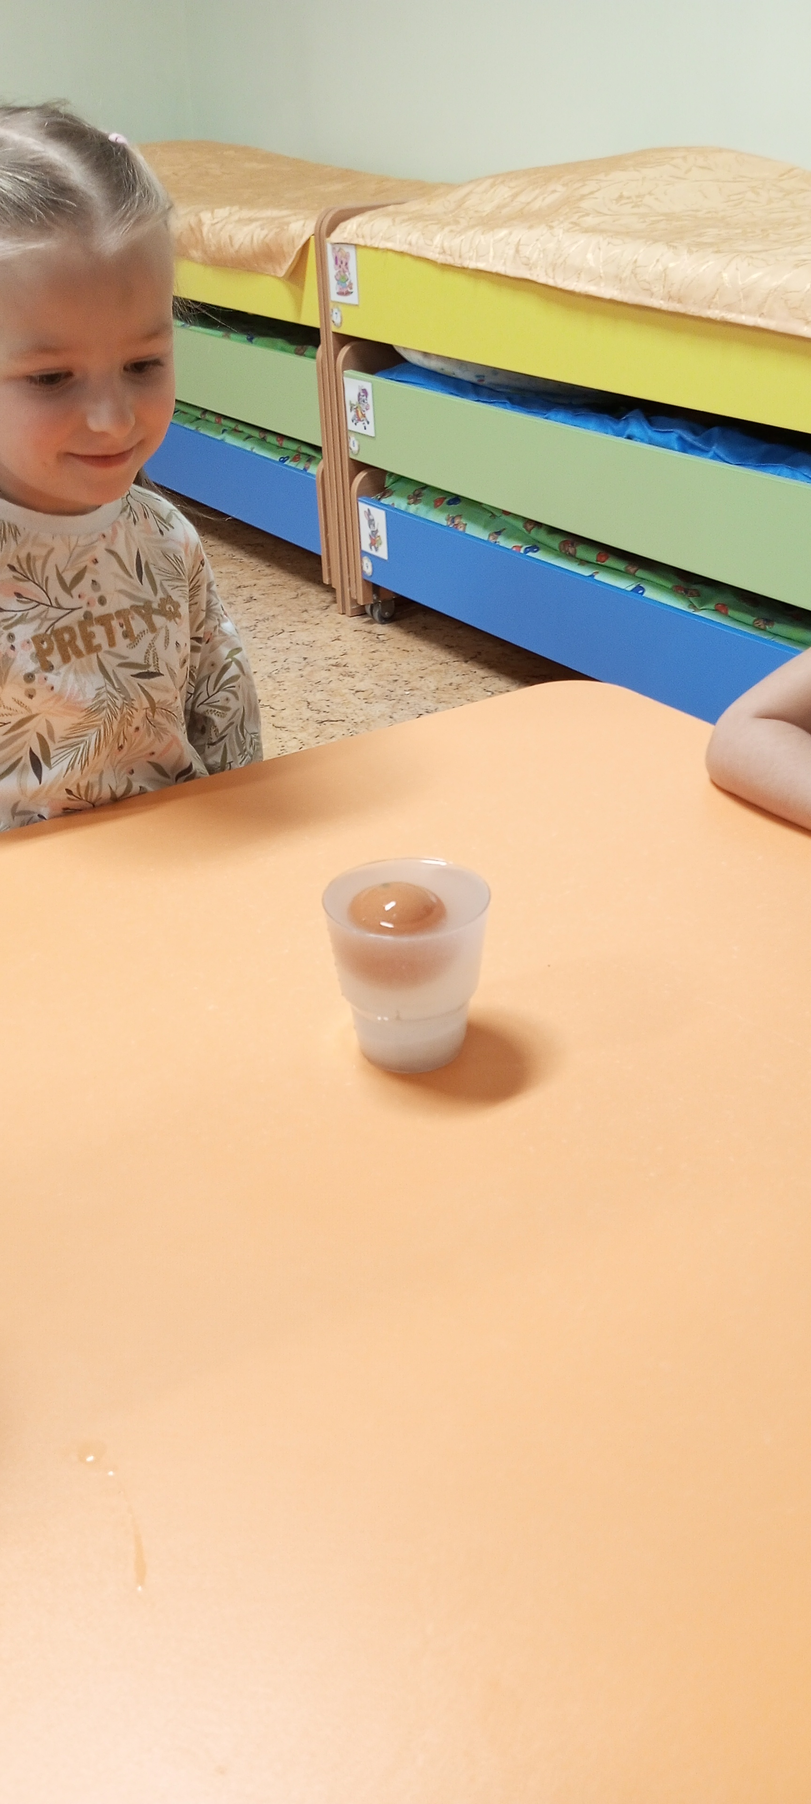
Опыт «Тонет не тонет»

Slide 10
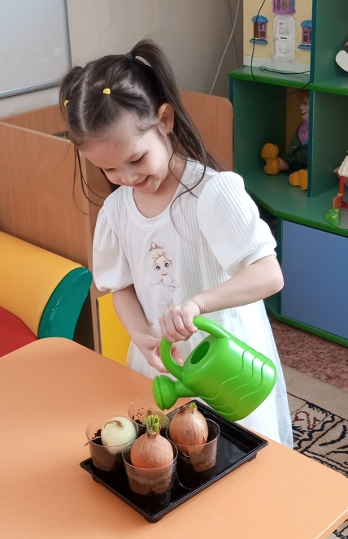
Наблюдение за ростом лука

Slide 11
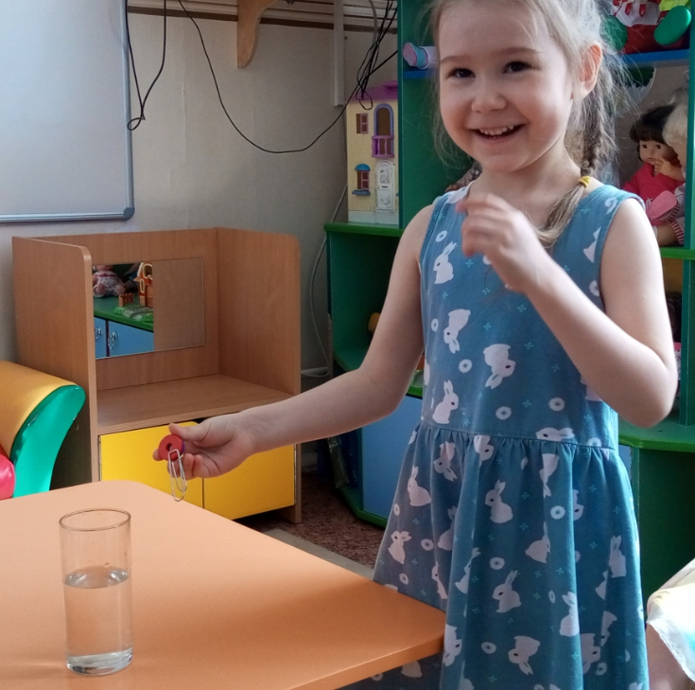
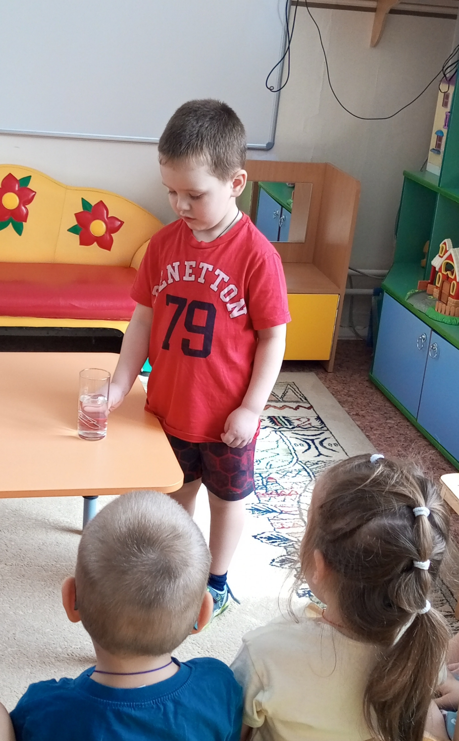
Магия магнита

Slide 13
Познавательно исследовательская деятельность в дошкольном учреждении позволяет формировать, поддерживать и развивать имеющийся у детей познавательный интерес, что является залогом их дальнейшего успешного обучения и социализации.

Slide 14
Спасибо за внимание!

